Slide 1
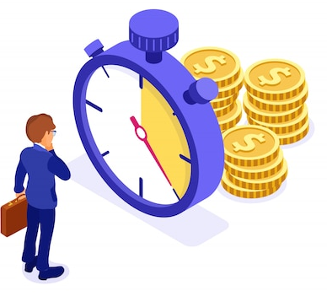
Time line Application
조민건

Slide 2
목차
1. Time-line 소개
2. Time-line Process Flow
3. Time-line Data Schema
4. Time-line Component & Connector Architecture
5. Time-line View Design
6. Time-line API Design
7.

Slide 3
Time-line 소개
이런 분들께 Time-line를 추천합니다.
규칙적인 생활이 필요하다.
시간관리의 필요성을 느끼는 데 어떻게 시작할 지 모르겠다.
시간관리를 시작했는데, 잘 지켜지지 않고 막연하다.
다이어리 쓰기가 너무 번거롭다고 생각한다.
하루 하루에 대한 기록을 남기고 싶다.

Slide 4
1. 1시간 단위 계획 짜기 – 분단위로 잘 지켜지기 어렵고, 관리도 어렵다! 한 시간 단위로 나의 일을 계획한다! 2. 3줄 일기 – 고마운 점, 새롭게 배운 점, 부족하고 개선할 점을 각각 한 줄로 기록한다! 3. 스케쥴 템플릿 관리 - 평일과 휴일/주말의 다른 스케쥴 관리!
1Hour Plan
3 Line Dairy
Schedule Template
Time-line의 주요기능!

Slide 5
Time-line process flow
Daily Scheldule Template Manage
action
Firebase Storage
Daily Time line View
Schedule Listed On Load
action
Confirm Today Template
action
Check Today
To-do List

Slide 6
Time-line data schema

Slide 7

감사합니다!
someone@example.com

